Slide 1
Запорізький державний медичний університет
Лекция: Історія розвитку стоматології як науки та клінічної дисципліни
Старший викладач кафедри охорони здоров’я,
соціальної медицини та ЛТЕ
Петрихін В.П.

Slide 2
Периодизация и хронология:
Эмпирический период в лечении болезней зубов (с 14 века до 1727 года).
Разработка и становление научных методов в лечении болезней зубов (1728 – 1870 гг.).
Использование механизированных технологий в лечении болезней зубов (1871 – 1945 гг.).
Внедрение высоких технологий ( с 1946 г. – по настоящее время).

Slide 3
Эмпирический период в лечении болезней зубов
(с 14 века до н.э. –1727 года).

Slide 4
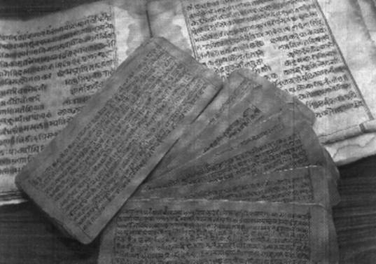
Древняя Индия
Веды – священная наука о здоровой жизни.

Slide 5
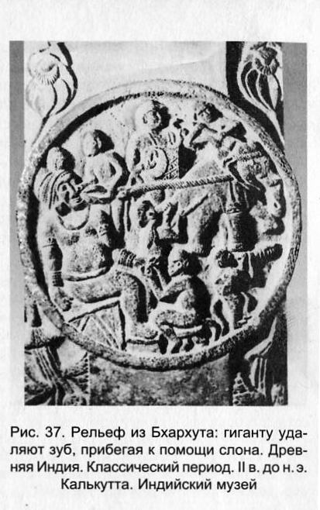

Slide 6
Древний Египет.
Наиболее полные сведения о медицине Древнего Египта дают два папируса, датируемые примерно 1550 г. до н. э., - большой медицинский папирус Г. Эберса и папирус по хирургии Э. Смита.
В 1807 г. был найден протез из дерева в пирамиде около мумии египетского царя Хефреса, жившего 2,5 тысячи лет назад до нашей эры
Хеси- Ра (18 в. до н. э.)
– зодчий и древнейшие из известных в истории врачеватель зубов.
Он был изображен на деревянной панели из гробницы близ Саккары.

Slide 7
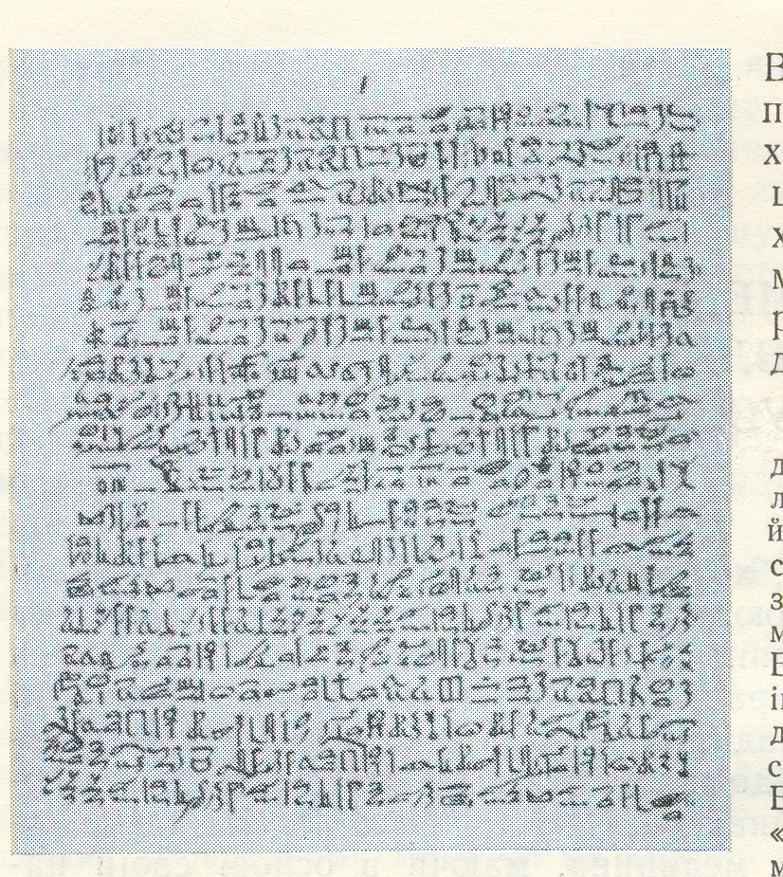
Папирус Еберса

Slide 8
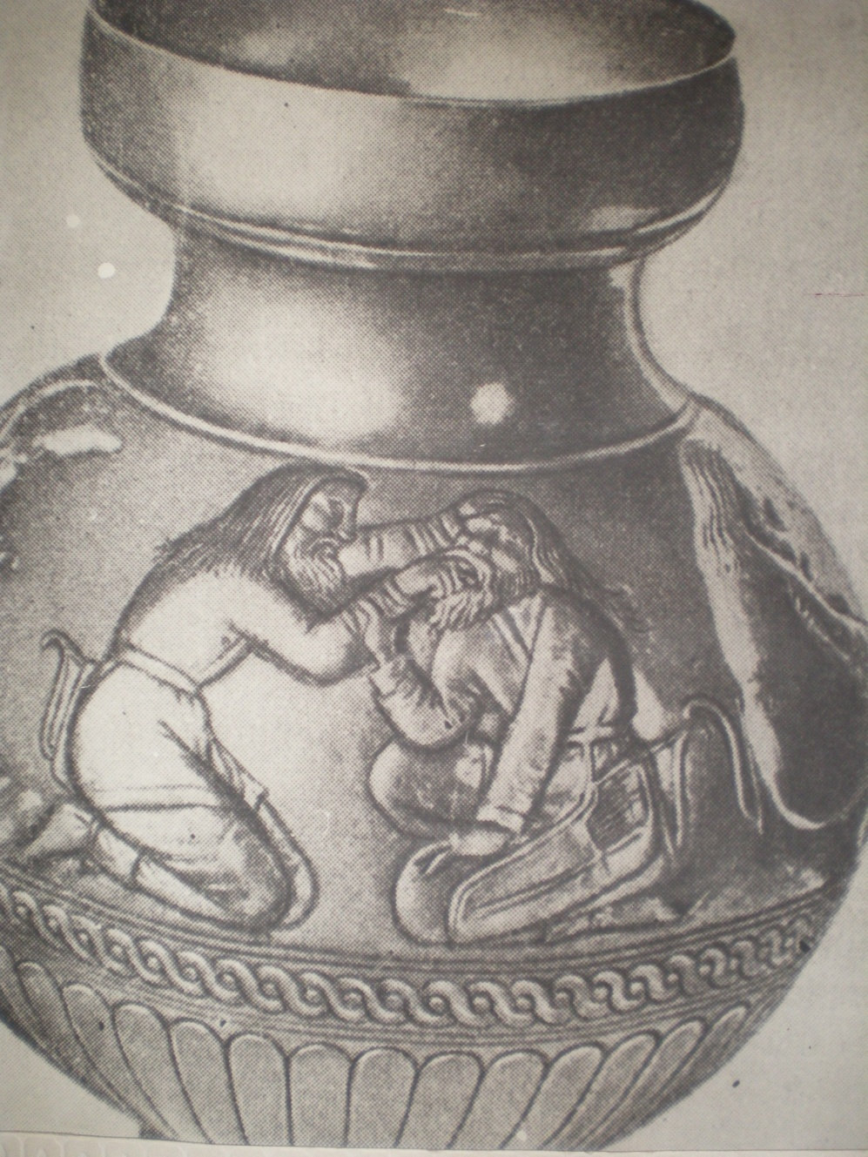
Особое место занимает археологическая находка чеканного изображения на ритуальном сосуде, обнаруженном в 1830 г. в богатом скифском захоронении 4 в до н. э. – кургане Куль-Оба,
в 6 км от Керчи.
В 1896 г. профессор Змеев Л. Ф. предположил, что на этом сосуде изображено удаление зуба.

Slide 9
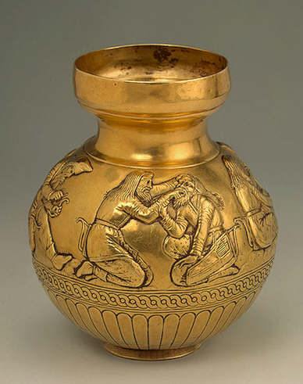

Slide 10
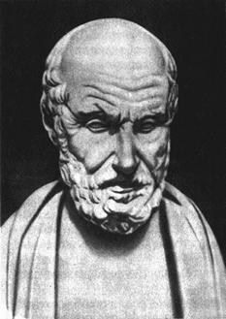
Врачевание и медицина в Древней Греции

Slide 11
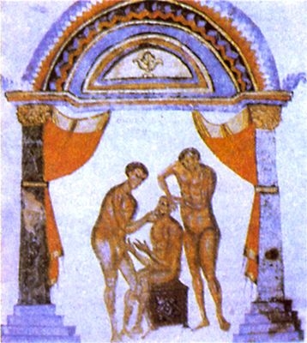
«Стоматологическая операция».
Рисунок из «Сборника Гиппократа».

Slide 12
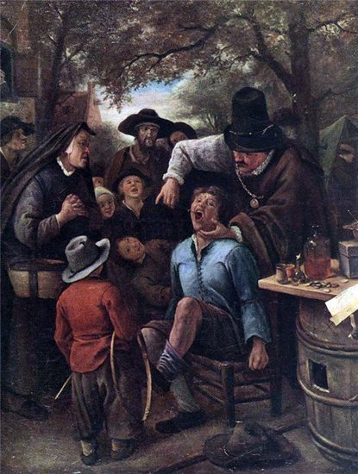
2. Разработка и становление научных методов в лечении болезней зубов (1728 – 1870 гг.).

Slide 13
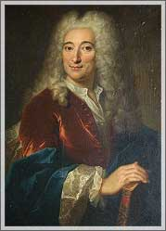
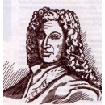
Пьер Фошар (Pier Foshar)
Год рождения: 1678
Первый известный в истории зубной врач.

Slide 14
Изучая отчеты о раскопках города Тарквиния, отметил , что в гробницах этрусков были найдены протезы из искусственных зубов и ряда золотых колец, укреплявшихся на соседних здоровых зубах.
Читая учебники по зубоврачебному ремеслу, написанные римскими цирюльниками и ювелирами - установил, что в Древнем Риме занимались протезированием зубов.

Slide 15
Его капитальный труд: «Зубная хирургия или трактат про зубы» (1728).
В 1761 году Фошар умер, оставив своей семье огромное состояние, а потомкам - стереотип.
О том, что протезист - элитарный и очень дорогой доктор, способный вернуть то, что однажды уже было отнято природой: зубы.
Врач никогда не останется голодным.

Slide 16
Предлагается пользование воском для снятия оттисков
(Готфрид Пурман, 1721).
Начинает применяться гипс для отливки модели (Пфафф, 1756).
Изготовляются золотые коронки и кламмеры (Мутон, 1756).
Изобретается гипсовый окклюдатор (Гарио, 1805).

Slide 17
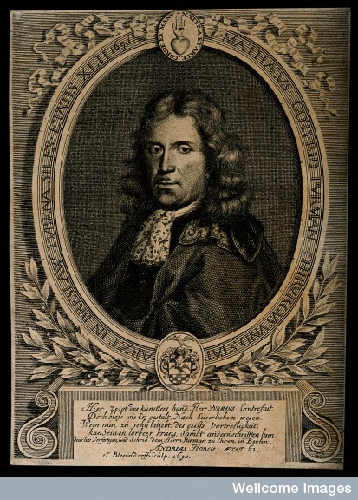
Готфрид Пурман

Slide 18
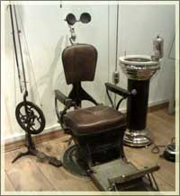

Slide 19
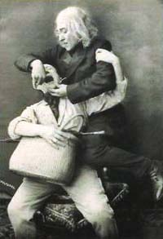

Slide 20
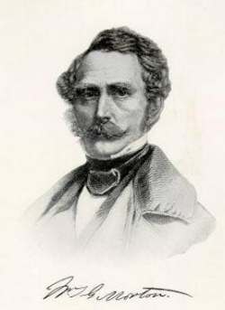
9 августа 1891 года родился американский дантист-хирург Уильям МОРТОН (William Thomas Green Morton) (1819-1868)

Slide 21
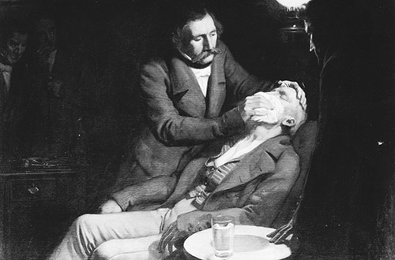

Slide 22
Диэтиловый эфир характеризуется как бесцветная, прозрачная и очень подвижная жидкость со жгучим вкусом. Именно его
16 октября 1846 года применили профессор Гарвардского университета Джон Уоррен и стоматолог Уильям Мортон для «усыпления» 20-тилетнего больного.
Тогда в присутствии большого количества студентов-медиков Уоррен успешно удалил Джильберту Эбботу, находящемуся под наркозом, опухоль в подчелюстной области. С тех пор
16 октября считается днем рождения современной анестезиологии и отмечается как День анестезиолога.
Справедливости ради стоит отметить, что операция Уоррена была не первой, проведенной с использованием наркоза За два года до этого, в 1844 году, во время публичной операции в Бостоне стоматолог Уэллс сделал пациенту обезболивание закисью азота. Однако то, что сделали Уоррен и Мортон, стало первым случаем удачного «усыпления» пациента.

Slide 23
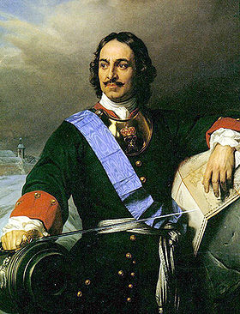
Пётр I Вели́кий (Пётр Алексе́евич; 30 мая [9 июня] 1672 года — 28 января [8 февраля] 1725 года)

Slide 24
Россия познакомилась со стоматологией благодаря Петру I, который впервые привёз из-за границы различные приспособления для лечения зубов.
По указу Петра 1 в 1710 году было введено звание «зубной лекарь».
Первая школа, которая занималась подготовкой зубных врачей, открылась в 1881 г. в Санкт-Петербурге и уже к 1883 году из школы было выпущено более 450 дантистов.

Slide 25
Кроме знаний по медицине Петр Великий привез из Голландии множество хирургических инструментов, в том числе для удаления зубов и очищения их от зубного камня. В те времена зубы по большей части не лечили, а только удаляли.
Футляр с хирургическими инструментами Петр I всегда носил с собой. Часть царских зубоврачебных инструментов демонстрируются и ныне в фонде Эрмитажа. Это «пеликан», «козья ножка», щипцы и др.

Slide 26
Огромный вклад в развитие отечественной хирургии и в частности в челюсно - лицевую хирургию внесли великие русские хирурги :
И.Ф Буш;
И.В.Буяльский;
Иноземцев;
Н.И.Пирогов.
С 1838 года зубных врачей стали называть дантистами.

Slide 27
Развитие стоматологии в Украине способствовало открытие в 1841 году
Киевского университета
им. Св. Владимира.

Slide 28
3. Использование механизированных технологий в лечении болезней зубов (1871 – 1945 гг.).
В конце XVIII в. появились более сложные ручные приспособления с использованием ротационного движения инструмента — зубоврачебные дрели. Своеобразную конструкцию имела ручная машина с двумя головками, изобретенная в 1864 г. английским врачом Джорджем Феллоу Харрингтоном (1812-1895). Это устройство приводилось в движение с помощью пружины, аналогично современным механическим игрушкам. Завод пружины был рассчитан на 2 мин хода.

Slide 29
В 1871 г. Джеймс Беалл Моррисон
(1829-1917)
сконструировал и запатентовал педальную бормашину. Эта машина имела такой же ножной привод, как и ножная швейная машина. Среди других образцов бормашин, появившихся в начале 70-х годов XIX в. (например, бормашины модели Элллиота, которые крепились неподвижно к потолку или к стене). Бормашина Моррисона устанавливалась на полу и была возможность ее передвижения. В 1876 г. фирма S.S.White изготовила усовершенствованный вариант бормашины Моррисона, в которой впервые был использован принцип передачи вращения с помощью так называемого «гибкого рукава».

Slide 30
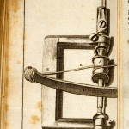

Slide 31


Slide 32
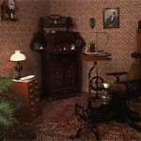

Slide 33
Одним из первых, признавших выгоды высоких скоростей вращающихся зубоврачебных инструментов, был бельгийский дантист
Эмиль Уэ (1874-1944).
В 1911 г. он сконструировал электрический двигатель, скорость вращения которого, по не вполне достоверным данным, достигала 10000 об/мин, и обнаружил, что на этих высоких скоростях боры препарировали более ровно и с меньшим дискомфортом для пациента. Однако, машина Э.Уэ не получила широкого применения, поскольку она перегревалась и подшипники, расположенные в наконечнике, заклинивало.

Slide 34
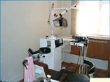

Slide 35
4. Внедрение высоких технологий
( с 1946 г. – по настоящее время).

Slide 36
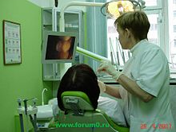

Slide 37
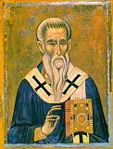
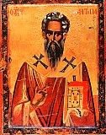
Священномученик Антипа Пергамский

Slide 38
Спасибо за внимание !

